Slide 1



3-7
الحقائق المترابطة
أ.أحـمـد الأحـمـدي @ahmad9963

Slide 2
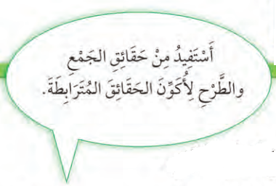
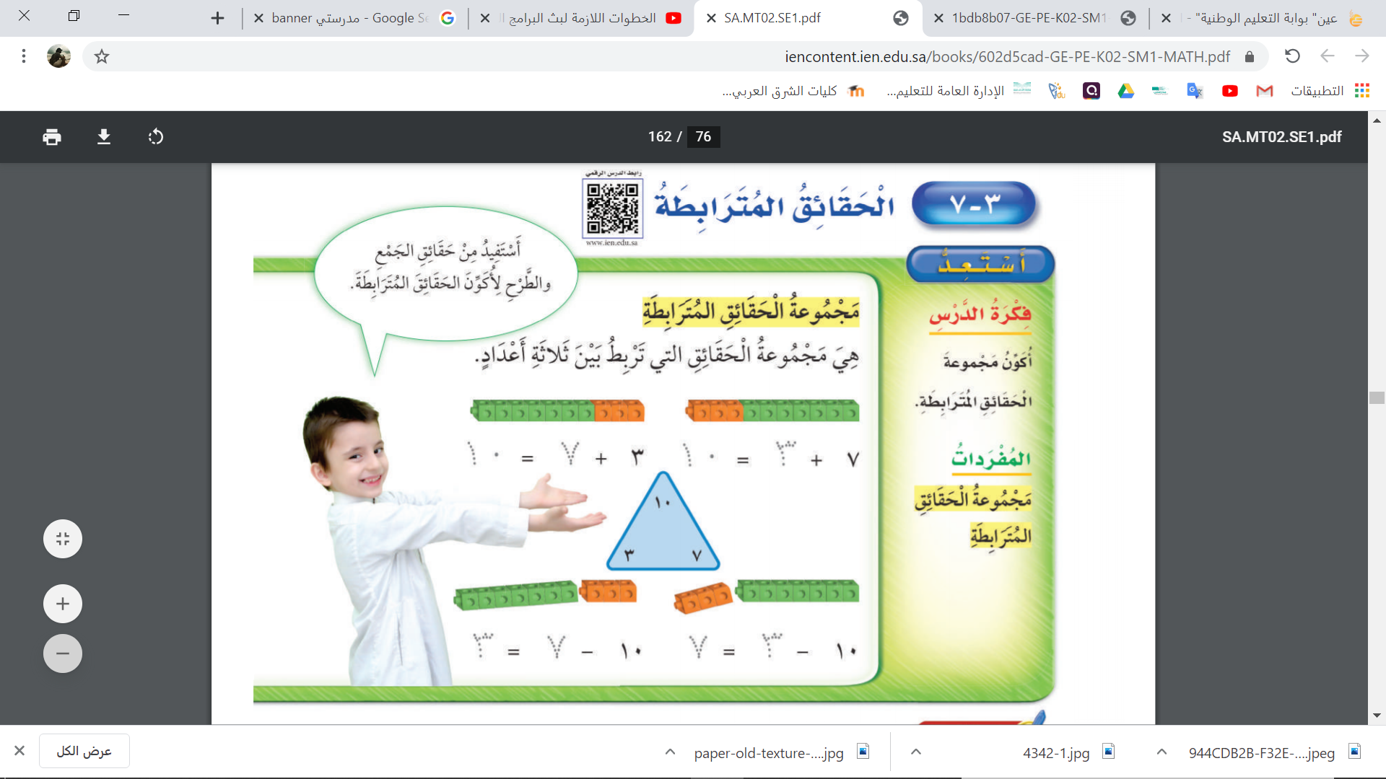
فكرة الدرس
أكون مجموعة الحقائق المترابطة.
المفردات
مجموعة الحقائق مترابطة
أ.أحـمـد الأحـمـدي @ahmad9963

Slide 3
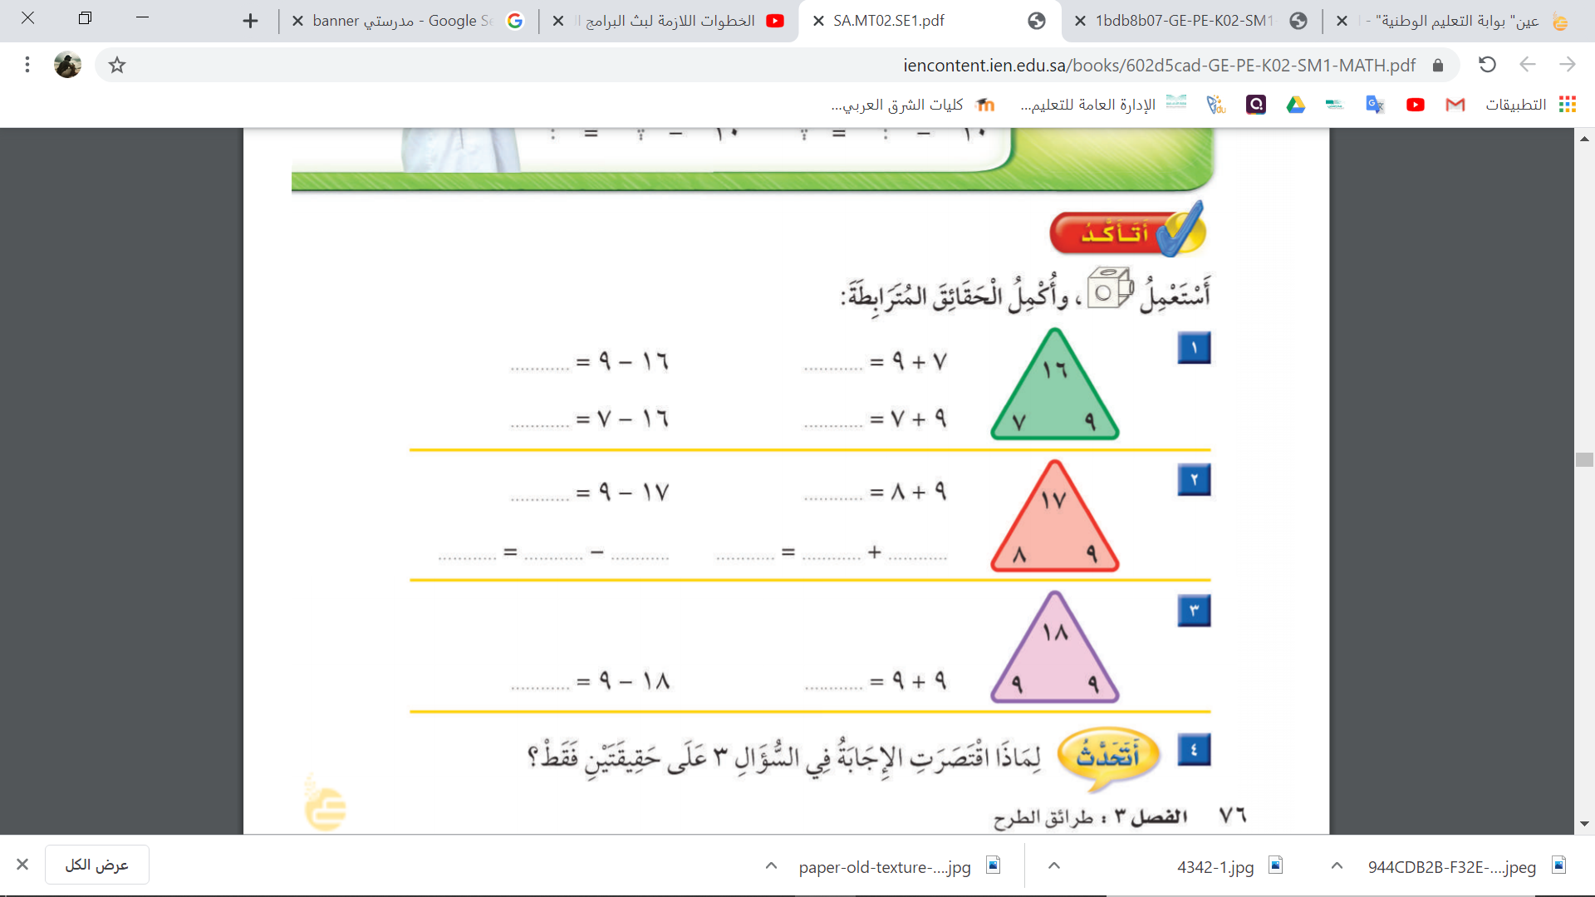

أ.أحـمـد الأحـمـدي @ahmad9963

Slide 4

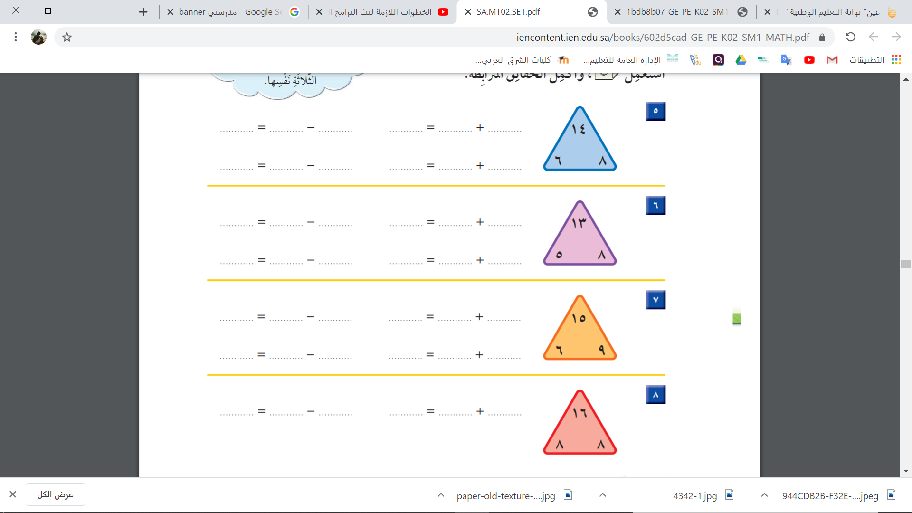
أ.أحـمـد الأحـمـدي @ahmad9963

Slide 5
أ.أحـمـد الأحـمـدي @ahmad9963

Slide 6
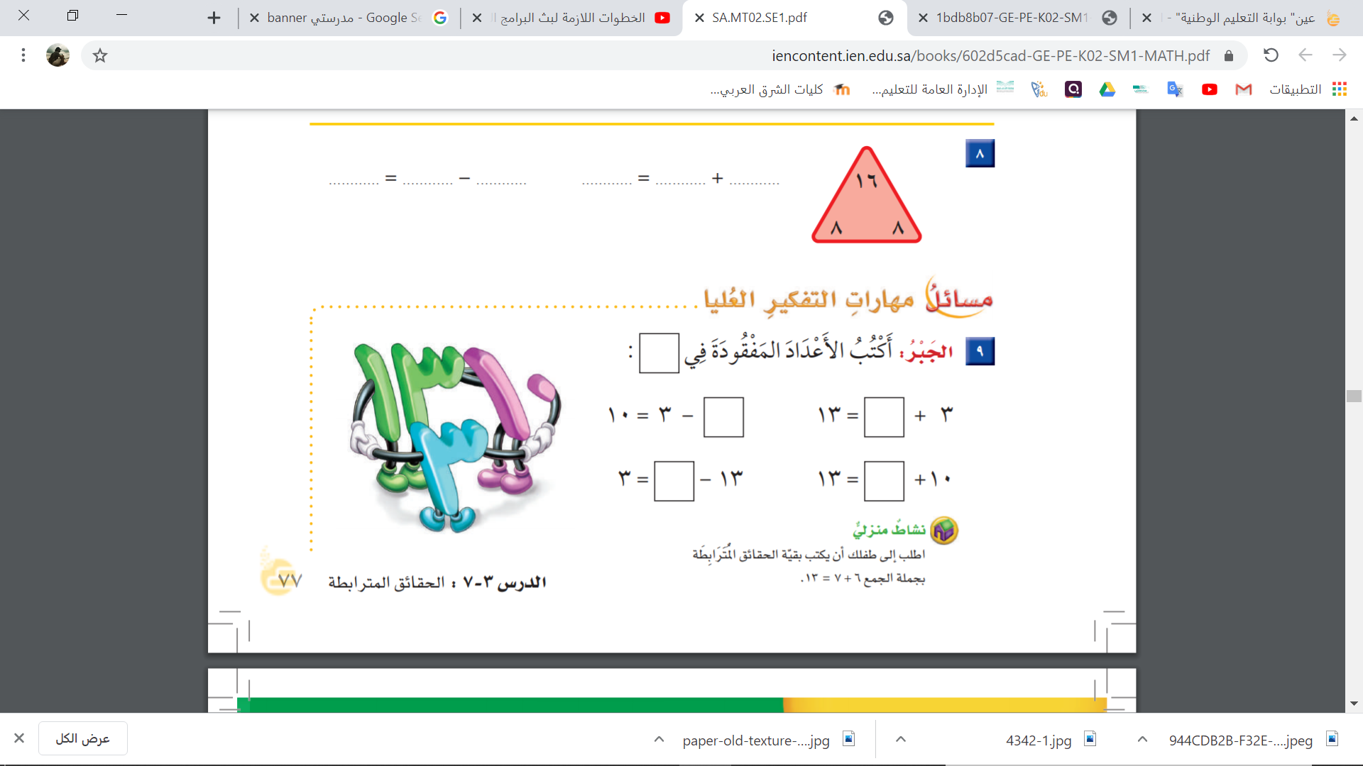
أ.أحـمـد الأحـمـدي @ahmad9963

